Slide 1
Современный урок иностранного языка. Из опыта работы.
Кирдяшева Гульназ Наилевна,
учитель английского языка
1 квалификационной категории
МКОУ ХМР «СОШ п. Сибирский»

Slide 2
Иностранный язык - средство жизнеобеспечения общества, роль которого возрастает в связи с развитием международных экономических, научных, социальных, культурных связей.

Slide 5
Анализ | Учитель | Ученик
Предъявление противоречивых фактов | – Some people call this country England, the others name it UK, some people say, “It is Great Britain». | Слушают учителя, испытывают удивление.
Побуждение к осознанию | – What is strange? – Is it one country or three different countries? | – One country has many names. Осознают противоречие.
Побуждение к проблеме | – What will we speak about today? | – Great Britain.
Тема | Записывает тему урока. | Записывают тему в тетради.

Slide 12
На что обратить особое внимание?
На уроках английского языка я придерживаюсь правила – групповое обучение основывается на четырех основных принципах:
- социальное взаимодействие,
- позитивная взаимозависимость,
- личная отчетность,
равная доля участия каждого.
Успешное выполнение работы всей группой зависит от результатов работы каждого из участников этой группы.

Slide 13
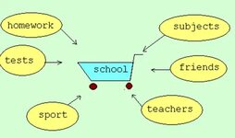

Slide 17
СОБЕРИ КАРТИНКУ. Каждой команде дается конверт, в котором находятся 12 частей от картинки. Нужно быстро собрать картинку и дать ее описание с помощью структур I see … This is … He has got… .…She has got …. It is blue (grey, etc.) СОБЕРИ БУКЕТ. Оборудование: живые или искусственные цветы или осенние листья. Учитель: У каждого из вас есть любимый учитель. Давайте соберем букет для него. Только мы должны соблюдать одно условие: называть цвет каждого цветка или листочка правильно, иначе букет быстро завянет. Ученик: This is a red flower. This is a yellow flower. Etc.
СОСТАВЬ СЛОВО.
Каждому из играющих учеников выдаём листок с нарисованной цепочкой квадратиков и набор картонных квадратов с буквами алфавита. Учитель (ведущий) называет слово на русском языке или показывает рисунок с изображением какого-либо предмета. Ученики произносят слово на английском, а затем выкладывают слово из выданных букв.

Slide 20
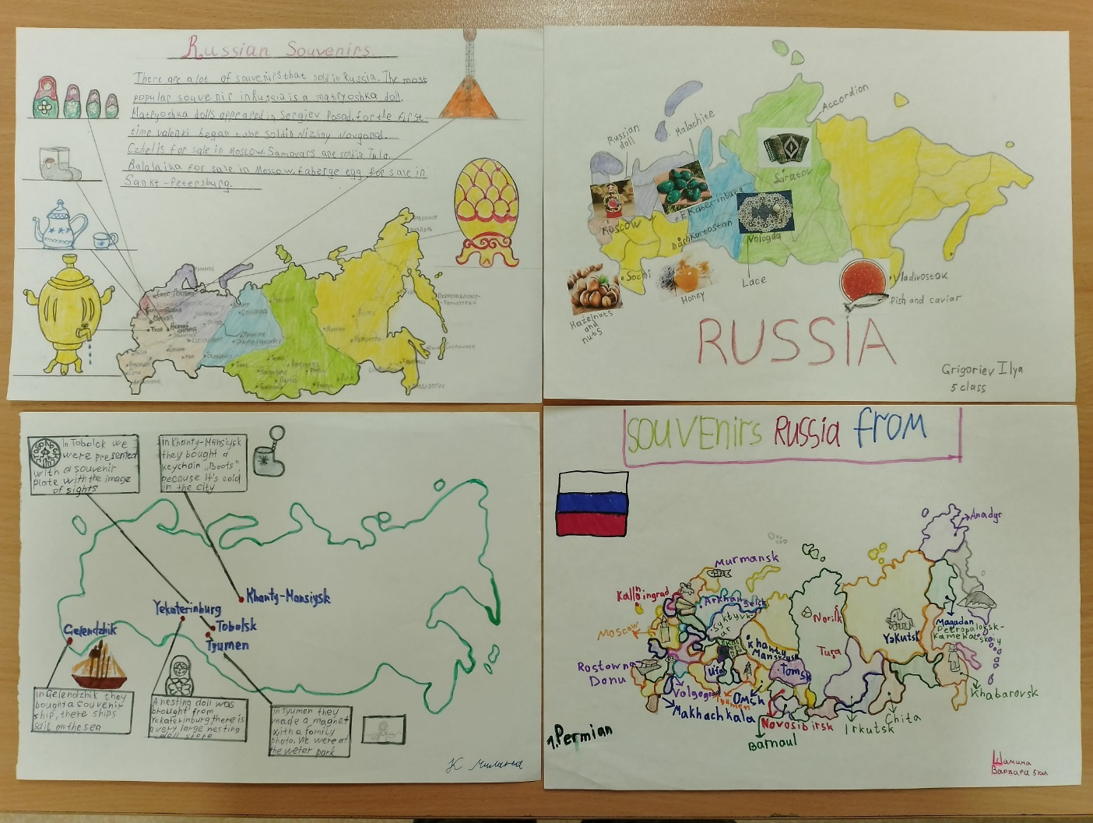
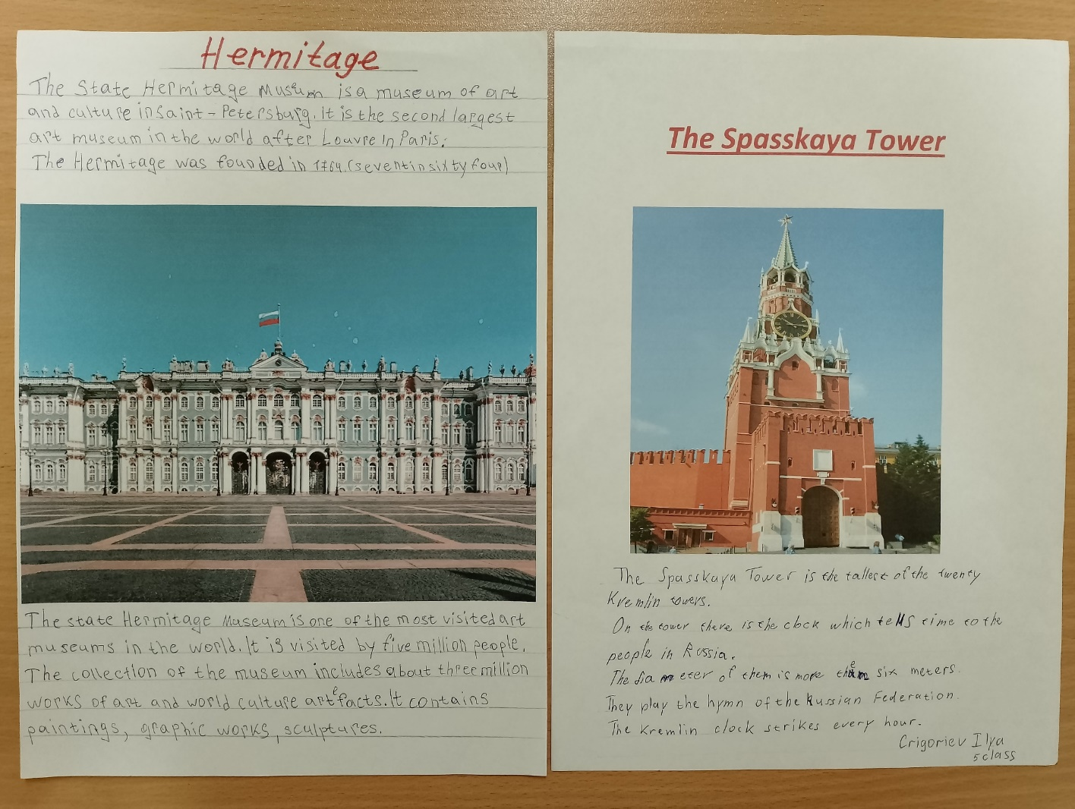

Slide 21
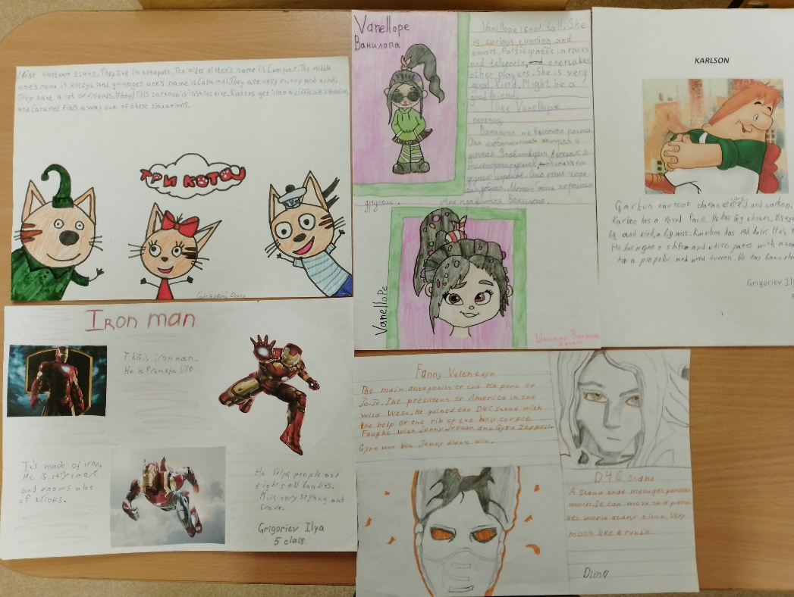
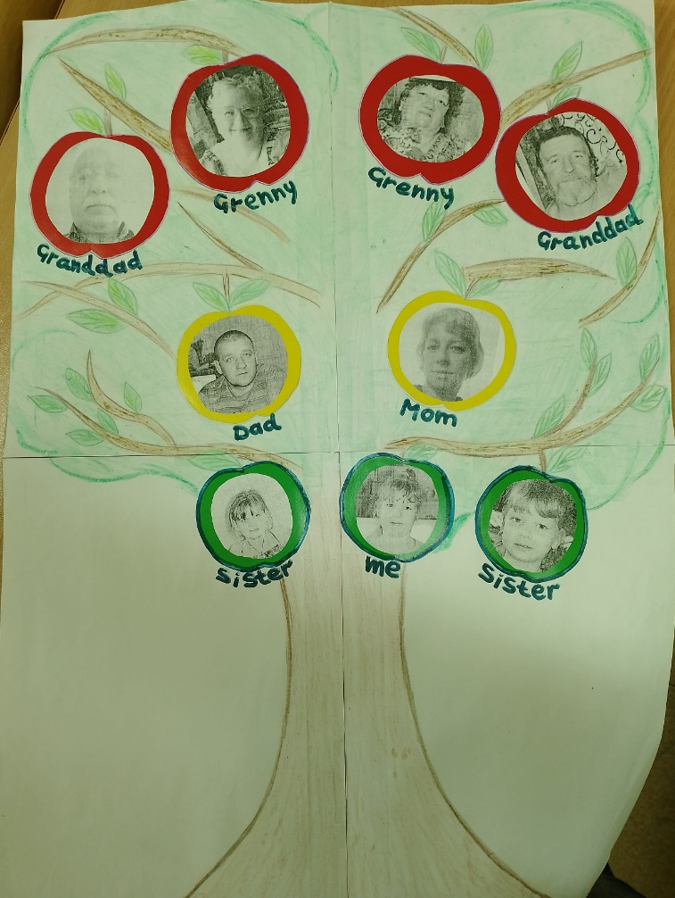
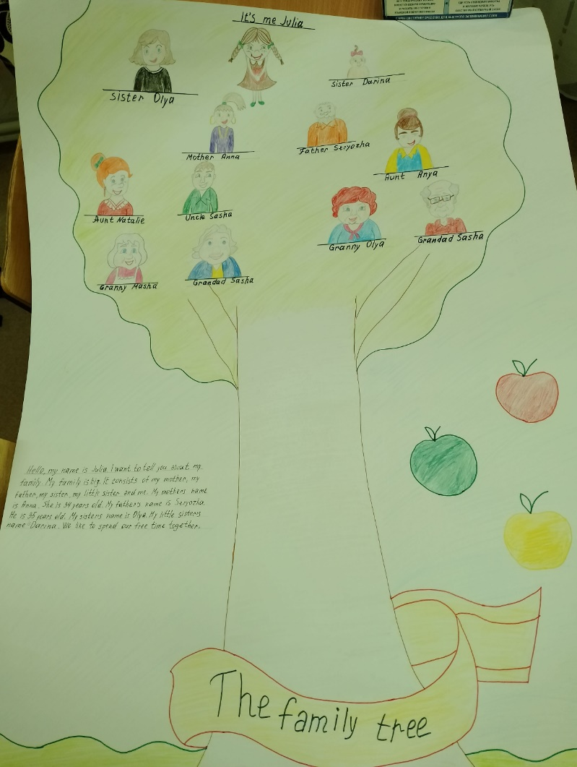
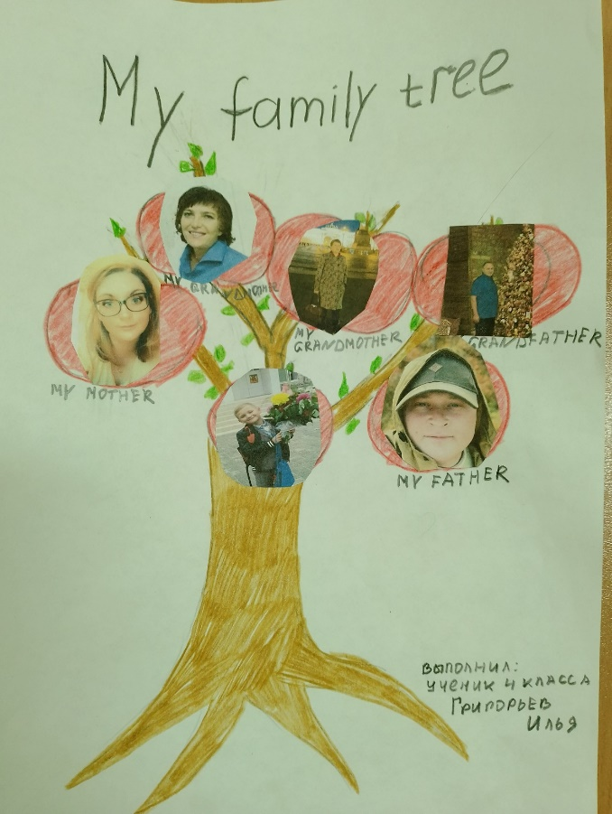
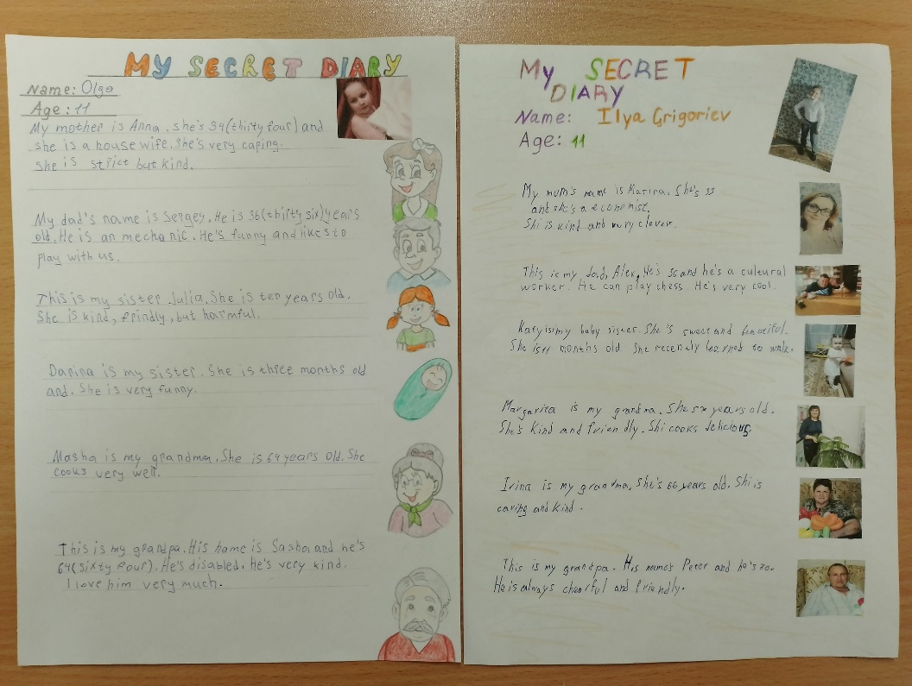

Slide 22
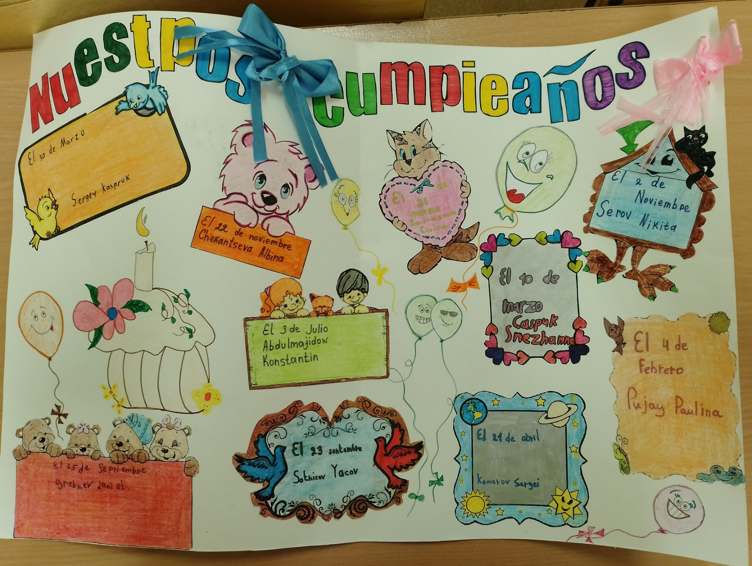

Slide 27
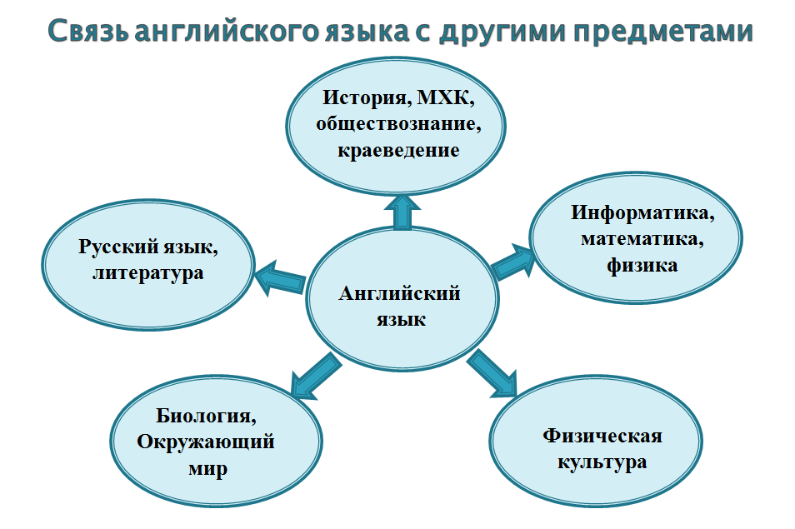
Технология интегрированного образования – это такая организация процесса обучения, которая подразумевает включение бинарных учебных занятий, а также занятий с использованием межпредметных связей.
В контексте интеграции образования, само понимание интеграции рассматривается с двух точек зрения:
- Взаимосвязь знаний по учебным предметам.
- Использование интегрированных методов, форм и технологий обучения.

Slide 28
